Slide 1
MÍSTNĚ ZAKOTVENÉ UČENÍ
Kateřina Gorčíková
Katedra geografie | gorcikova@ped.muni.cz

Slide 2
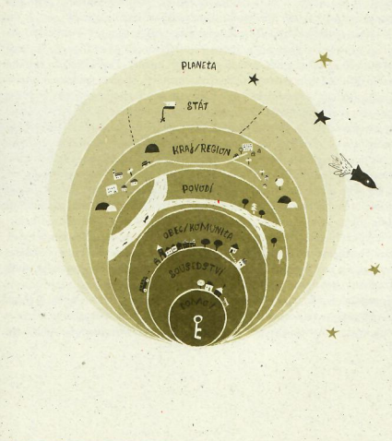
Proč je důležitý vztah k místu?
Místo je určitá část prostoru, do níž jsem schopni se dostat a s níž máme intenzivní, často opakovanou, bezprostřední zkušenost, na jejímž základě pak vzniká i silný emocionální vztah.
Zdroj: Hájková, E., Hušková, B., & Kulich, J. (2023). Učíme (se) místem. Středisko ekologické výchovy SEVER Horní Maršov, o.p.s.

Slide 3
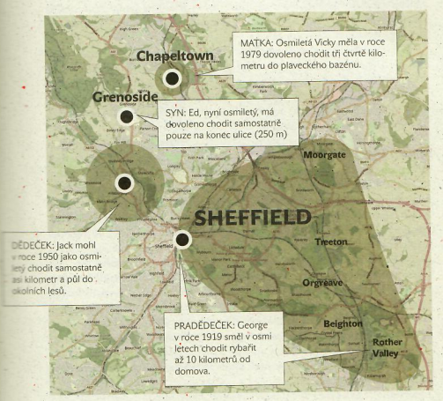
Historický vývoj akčního rádia dítěte
Zdroj

Slide 4
Místně zakotvené učení

Slide 5
Místně zakotvené učení
Učení vázané na místo se zdůrazněním propojenosti ekologických, sociálních a ekonomických témat, občanského zapojení a budování místních partnerství.
Propagátoři místně zakotveného učení, SEVER

Slide 6
Místně zakotvené učení
Učení vázané na místo se zdůrazněním propojenosti ekologických, sociálních a ekonomických témat, občanského zapojení a budování místních partnerství.
Propagátoři místně zakotveného učení, SEVER
… je když propojíme své hlavy, ruce a srdce s místy, kde žijeme tak, abychom v nich mohli spočinout vědomě a s láskou, vyplývající z jejich hluboké znalosti.
David Sobel

Slide 7
Cíle místně zakotveného učení
roste motivace a angažovanost žáků, rozvíjejí se kompetence,
přispívá k řešení místních problémů a ochraně kvality životního prostředí,
spojuje místní obyvatele, organizace, spolky, podniky, a školu.

Slide 8
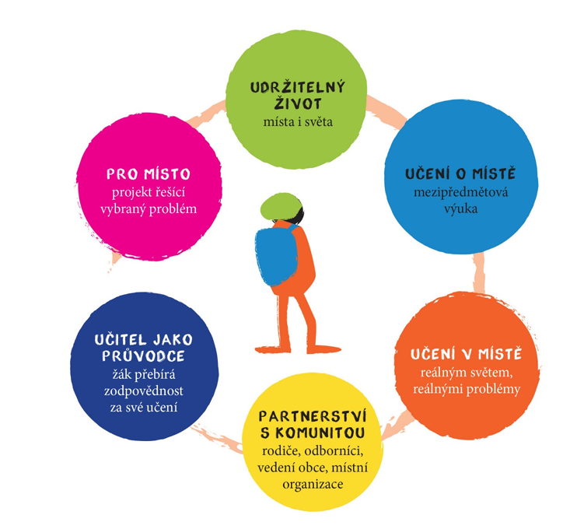
Místně zakotvené učení

Slide 9
Principy místně zakotveného učení
Princip | Popis
Učení o místě | Pro učení se využívá místních fenoménů, prvků, jevů; učení se organizuje kolem zcela konkrétní věci.
Učení v místě | Učení se přesouvá mimo třídu, učebnou se stává obec a její okolí.
Učení pro místo | Téma, kterým se zabývají, je opravdové a vážné, výsledek jejich práce je hmatatelný, a užitečným příspěvkem ke kvalitě života v obci.
Učení skrze místo | Místní téma slouží jako základ pro porozumění širším souvislostem a pro účast na řešení regionálních a globálních problémů.
Vztah k místu | Učení staví na osobním vztahu ke svému místu a rozvíjí jej.
Přizpůsobení místní situaci | Učení je přizpůsobeno specifickým místním potřebám a podmínkám.
Osobní relevance | Učení je pro žáka osobně relevantní, vidí souvislost s vlastním životem.
Aktivní účast, participace žáků | Žáci se podílejí na rozhodování o vlastním učení a o řešení místních i globálních problémů.
Partnerství s komunitou | Podporou pro učení jsou partnerství s dalšími lidmi a subjekty v obci – místní spolky, organizace, podniky, vedení obce, znalci, pamětníci a další.
Mezioborovost | Učení je mezioborové, mezipředmětové, buduje se porozumění vzájemné propojenosti společenských a přírodních, lokálních a globálních minulých i budoucích procesů.
Plnohodnotný nástroj výuky | MZU je plnohodnotným nástrojem vzdělávání žáků.
Spolupráce | Učení probíhá formou skupinové práce, zadání je zaměřeno na spolupráci v týmu.

Slide 10
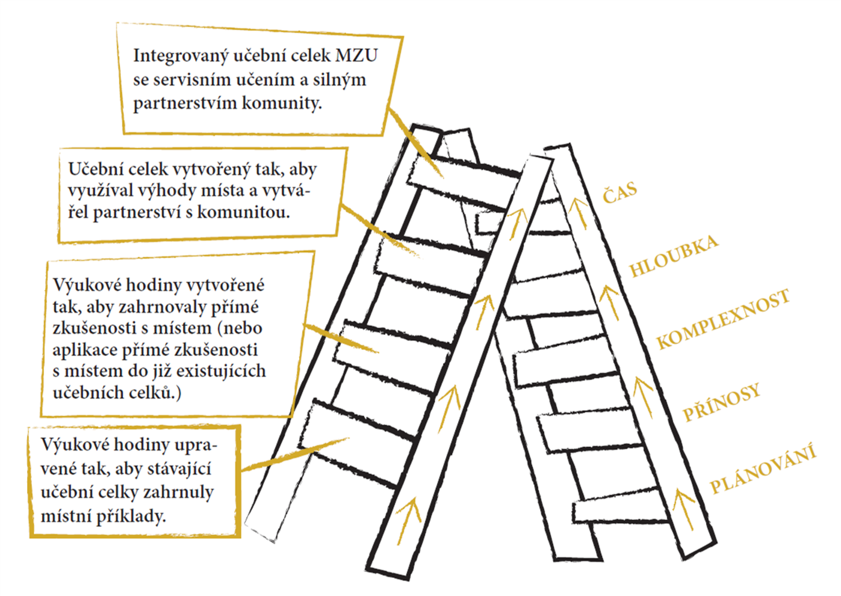
Jak postupně zavádět principy MZU do výuky?
Žebřík místně zakotveného učení
Zdroj: https://www.skolaprozivot.cz/mistne-zakotvene-uceni/

Slide 11
První stupeň žebříku
Zdroj: https://www.skolaprozivot.cz/mistne-zakotvene-uceni/

Slide 12
Druhý stupeň žebříku
Zdroj: https://www.skolaprozivot.cz/mistne-zakotvene-uceni/

Slide 13
Třetí stupeň žebříku
Zdroj: https://www.skolaprozivot.cz/mistne-zakotvene-uceni/

Slide 14
Připravujeme učební celek s využitím místně zakotveného učení
Výběr tématu: Co je pokladem našeho místa? O čem se chceme dozvědět více?
Cílová skupina
Vzdělávací cíle: Čeho chceme realizací MZU u žáků dosáhnout? Co by měli žáci znát a umět po jeho absolvování?
Přemýšlejte nad aktivitami a prostředky.
Jak ověříte cíle a výstupy?

Slide 15
Připravujeme učební celek s využitím místně zakotveného učení
Do jakých vyučovací předmětů bychom celek zařadili?
Co by mělo předcházet a co by mělo navazovat.
Jaké principy MZU naplňujete?
Jaké pomůcky a zdroje informací budete potřebovat?
Jak využíváte místo, obec, odborníky, komunitu…?

Slide 16
Doporučené zdroje
Hájková, E., Hušková, B., & Kulich, J. (2023). Učíme (se) místem. Středisko ekologické výchovy SEVER Horní Maršov, o.p.s.
Hušková, B., Kulich, J., & Ptáček, L. (2010). Učíme se dobře rozhodovat pro budoucnost. Středisko ekologické výchovy SEVER a PARTNERSTVÍ, o. p. s.
Škola pro udržitelný život. (2024, 4. března). Místně zakotvené učení. https://www.skolaprozivot.cz/mistne-zakotvene-uceni/

Slide 17
Questing
jako nástroj Místně zakotveného učení

Slide 18
Dobrodružství a zážitek je nejlepším začátkem jak pro vzdělávání, tak pro to, aby se lidé stali dobrými občany. John Elder

Slide 19
Co je questing?
Nástroj místně zakotveného učení
Příležitost pro místně zakotvené učení
Přiblíží žákům různá místa či historická období
Hledačka
Cílem není poklad, ale cesta

Slide 20
Tvoříme hledačku
Pracujte ve čtveřicích dle seminárních skupin.
Vytvořte hledačku (quest) pro děti 1. stupně a pro vaše spolužáky a spolužačky.
Vaším místem bude Brno.
Hledačka bude vytvořena jen elektronicky a na místě není třena instalovat skutečný poklad. Pokud to však dovedete k dokonalosti, hráče to potěší.
Inspirujte se v historii, současnosti nebo vymyslete příběh, který s místem souvisí.

Slide 21
Jak na tvorbu questu (hledačky)?
Úvod - o obci - práce se sekundárními zdroji a mapou
Průzkum obce - práce v terénu
Fotodokumentace, případně kreslení
Průzkum primárních zdrojů
Psaní obsahových a pohybových veršů
Tvorba mapy questu vč. povinných prvků, návrh designu
Testování questu

Slide 22
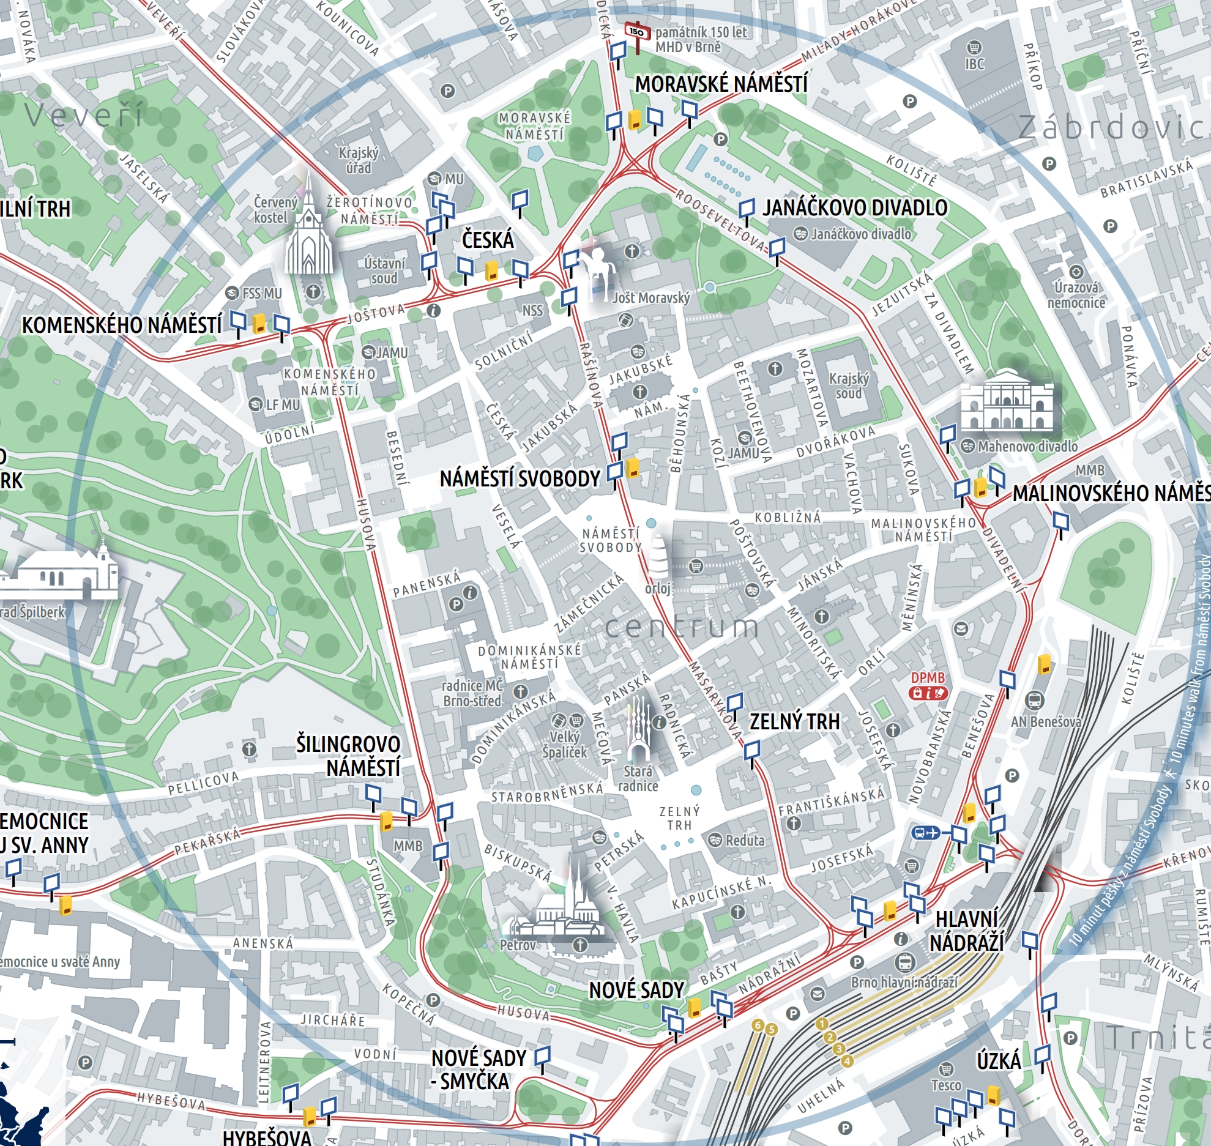
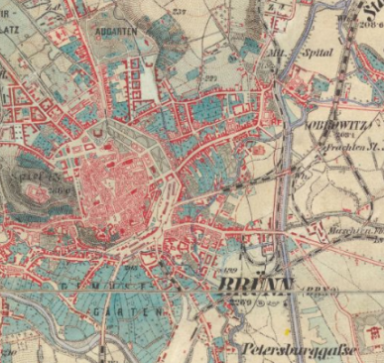
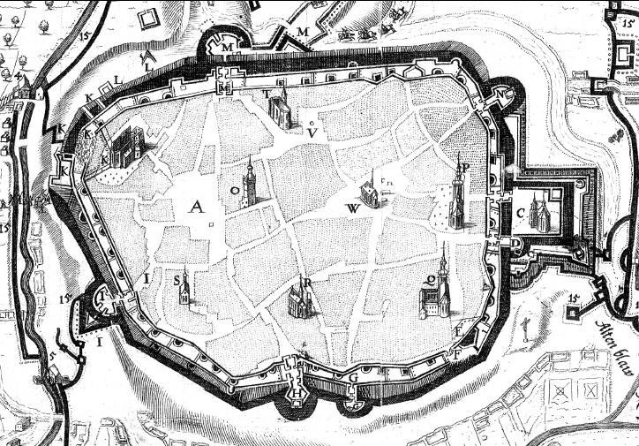
Výběr místa
Místo, které nás zajímá
Místo, kde bydlím (přes týden)
Místo, ke kterému mám vztah
Místo, kde leží škola, kam půjdu na praxi
Místo, kde jsem ještě nikdy nebyl(a)
Místo, které je spojené s významnou událostí či osobou
Pomoci nám můžou mapy.cz

Slide 23
Výběr místa – s čím pomůže internet
Jaká je historie vašeho místa? (Proč se vaše místo takto jmenuje? )
Čím je vaše místo významné?
Jaké postavy, příběhy či historky jsou spojeny s vaším místem?
Co zajímavého ukazuje mapa?
Co zajímavého ukazuje turistická mapa?
Jaké instituce jsou v daném místě (s kým bychom mohli teoreticky spolupracovat): spolky, kavárny, knihovny, muzea, ekocentra, hřbitov, …?
Kam byste vzali sestřenici, která nikdy nebyla v Brně a přijede za Vámi?

Slide 24
Výběr místa - internet nebo terénní průzkum?
Jaké průmyslové památky se zde nachází?
Jaké stromy a keře zde rostou?
Je toto místo významné pro nějaké živočichy?
Jací ptáci tu hnízdí?
Najdeme zde naučnou stezku? Infotabuli? Pomník?

Slide 25
Jak na tvorbu questu (hledačky)?
Úvod - o obci - práce se sekundárními zdroji a mapou
Průzkum obce - práce v terénu
Fotodokumentace, případně kreslení
Průzkum primárních zdrojů
Psaní obsahových a pohybových veršů
Tvorba mapy questu vč. povinných prvků, návrh designu
Testování questu - proběhne 22. a 23. dubna 2024
do 28. března 2024

Slide 26
Terénní průzkum – vybíráme trasu questu
Mějte na paměti:
Tvoříte trasu pro své spolužáky/spolužačky a zároveň žáky 1. stupně
Trasa bude mít 5 zastavení vč. cíle - minimum, můžete klidně víc ☺
Jako první vyberte začátek a konec questu.
Pokladem by mělo být místo samotné a zážitek z trasy
Není nutné instalovat opravdový poklad.

Slide 27
Kde brát inspiraci při tvorbě questu?
Písemné historické prameny
Současné mapy
Staré mapy
Místní muzea
Sousedé
Střediska ochrany přírody

Slide 28
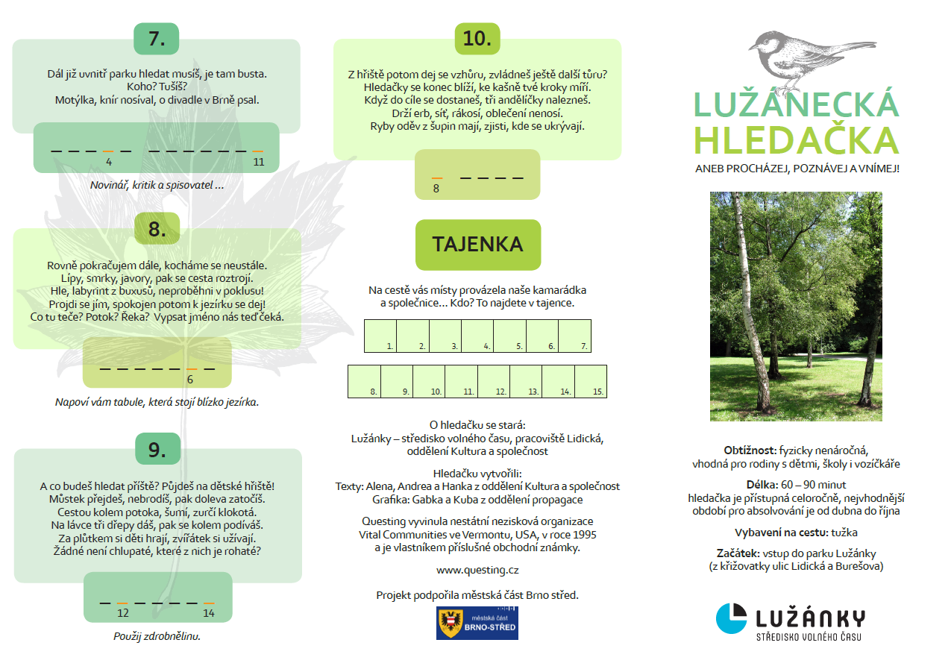
Co by měla hledačka obsahovat?
INSTRUKCE pro hledače
MAPU zobrazující stanoviště nebo trasu
TEXT hledačky a úkoly k tajence
TAJENKU
NÁZEV
TIRÁŽ - autoři, logo
INFORMACE: obtížnost, délka, nutné vybavení...
Zdroj

Slide 29
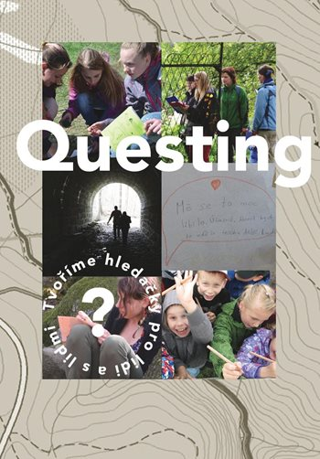
Questy pro inspiraci:
Weby s questy:
https://jdeteven.cz/cz/questy
https://www.questing.cz/QST2/Uvod.aspx
https://pohadkove.krkonose.eu/questing
Publikace:
Hušková, B. (2014). Questing: Tvoříme hledačky pro lidi a s lidmi. Actaea – společnost pro přírodu a krajinu

